Slide 1

FORENZIČKA ANALIZA DIGITALNOG VIDEO ZAPISA
Marijeta Blekačić

Slide 2
01
STANDARDI I FORMATI KOMPRESIJE VIDEO ZAPISA
02
OSNOVNE OPERACIJE NA VIDEO ZAPISU
03
META PODACI
04
STEGANOGRAFIJA

Slide 3
Povijest video zapisa
Konj u pokretu
Vrtna scena RoundHay
Analogni video zapis
1878.
1888.
1950.-e
Digitalni video zapis
1986.

Slide 4
STANDARDI KOMPRESIJE VIDEO ZAPISA
MPEG-1
MPEG-4
Kodiranje pokretnih slika i pridruženog zvuka za digitalne medije za pohranu do 1,5Mbit/s
Kodiranje audio-vizualnih objekata
1990
1993
1995
2000
2003
H.261
H.263 i MPEG-2
H.264/MPEG-4 AVC
Video kodek za audiovizualne usluge pri brzini px64kbit/s
Generičko kodiranje pokretnih slika i pridruženih audio informacija.
Get a modern PowerPoint Presentation that is beautifully designed.

Slide 5
H.261
Video kodek za audiovizualne usluge pri brzini px64kbit/s
Videokonferencije i videotelefonija preko ISDN linija
Kompenzacija pokreta i transformacijsko kodiranje
CIF - QCIF - GOB – MB - Blok
Kodiranje unutar slike
Kodiranje uz predviđanje

Slide 6
STANDARDI KOMPRESIJE VIDEO ZAPISA
MPEG-1
MPEG-4
Kodiranje pokretnih slika i pridruženog zvuka za digitalne medije za pohranu do 1,5Mbit/s
Kodiranje audio-vizualnih objekata
1990
1993
1995
2000
2003
H.261
H.263 i MPEG-2
H.264/MPEG-4 AVC
Video kodek za audiovizualne usluge pri brzini px64kbit/s
Generičko kodiranje pokretnih slika i pridruženih audio informacija.
Efikasnost i pouzdanost

Slide 7
MPEG-1
Kodiranje pokretnih slika i pridruženog zvuka za digitalne medije za pohranu do 1,5 Mbit/s
Potpuno odbacivanje pojedinih informacija
Chroma subsampling
I, P i BP okviri
Blok – makro blok – isječak slike - slika – grupa slika – sekvenca videosignala
Najrašireniji audio/video format

Slide 8
STANDARDI KOMPRESIJE VIDEO ZAPISA
MPEG-1
MPEG-4
Kodiranje pokretnih slika i pridruženog zvuka za digitalne medije za pohranu do 1,5Mbit/s
Kodiranje audio-vizualnih objekata
1990
1993
1995
2000
2003
H.261
H.263 i MPEG-2
H.264/MPEG-4 AVC
Video kodek za audiovizualne usluge pri brzini px64kbit/s
Generičko kodiranje pokretnih slika i pridruženih audio informacija.
.

Slide 9
H.263
Poboljšanje standarda H.261
Preciznost proračuna vektora pokreta od pola piksela
Neograničeni vektor pokreta
Napredno predviđanje
Aritmetičko predviđanje
PB okviri

Slide 10
STANDARDI KOMPRESIJE VIDEO ZAPISA
MPEG-1
MPEG-4
Kodiranje pokretnih slika i pridruženog zvuka za digitalne medije za pohranu do 1,5Mbit/s
Kodiranje audio-vizualnih objekata
1990
1993
1995
2000
2003
H.261
H.263 i MPEG-2
H.264/MPEG-4 AVC
Video kodek za audiovizualne usluge pri brzini px64kbit/s
Generičko kodiranje pokretnih slika i pridruženih audio informacija.

Slide 11



FORMATI VIDEO ZAPISA
AVI
MOV
MP4

Slide 12
Osnovne operacije na video zapisu

Slide 13
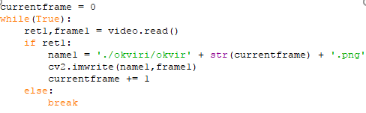
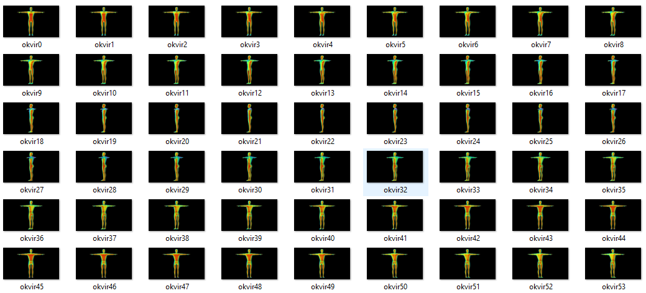
Okviri

Slide 14
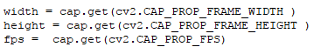
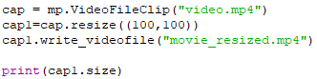
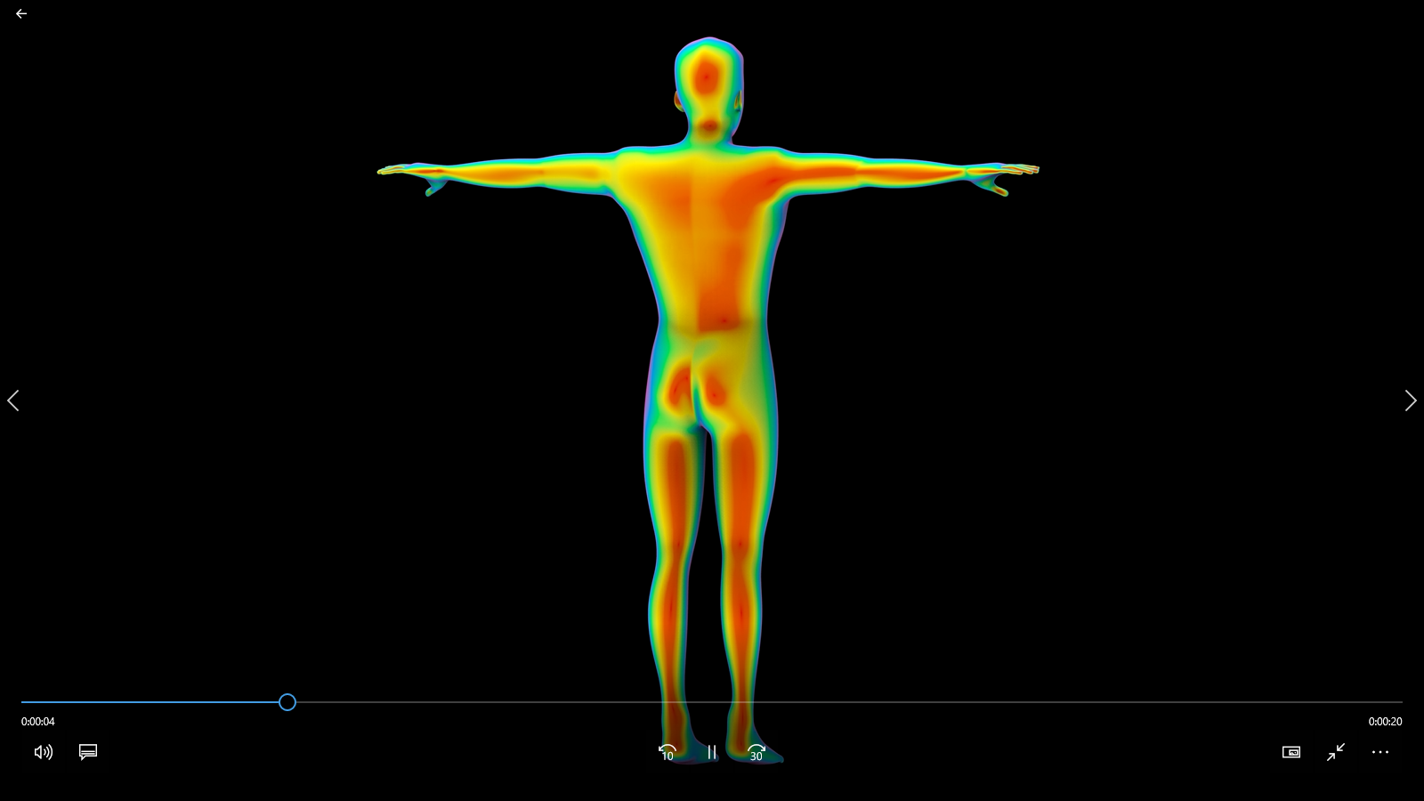
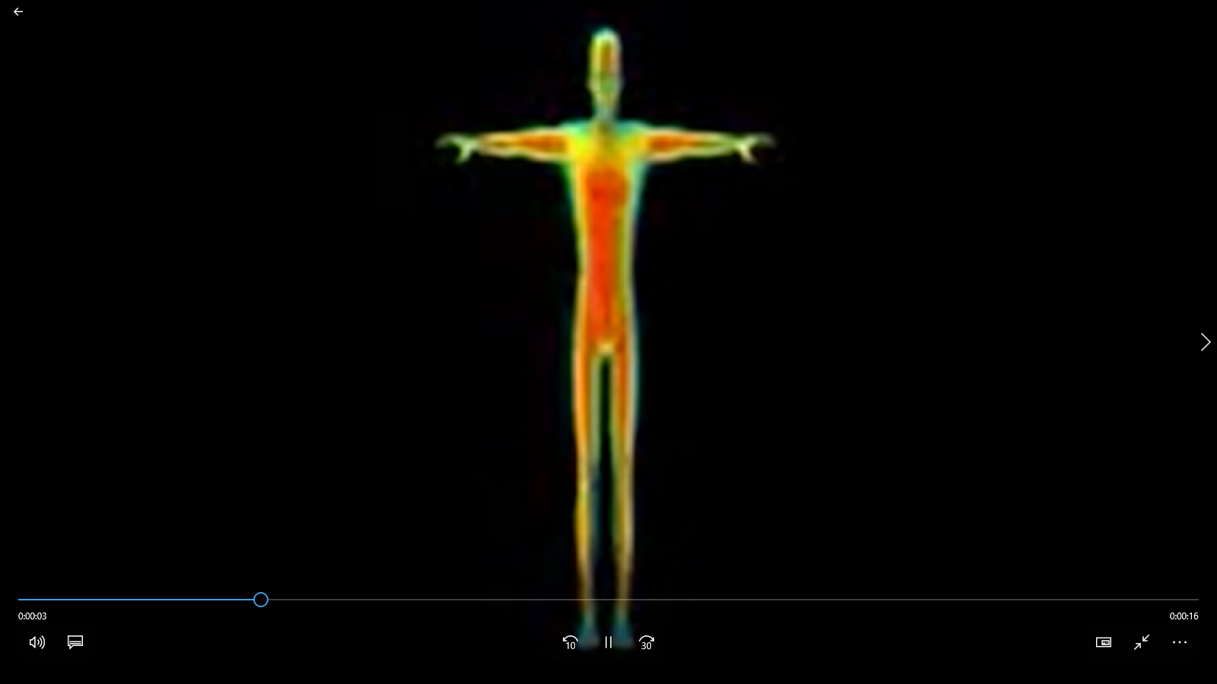
Parametri videa

Slide 15

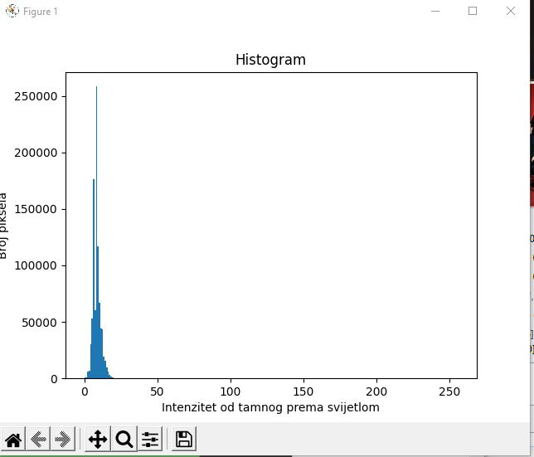
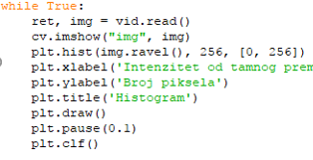
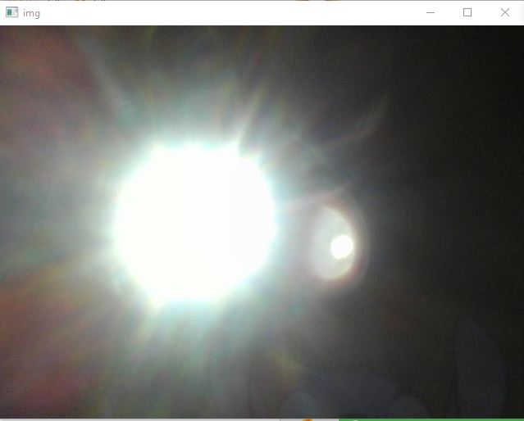
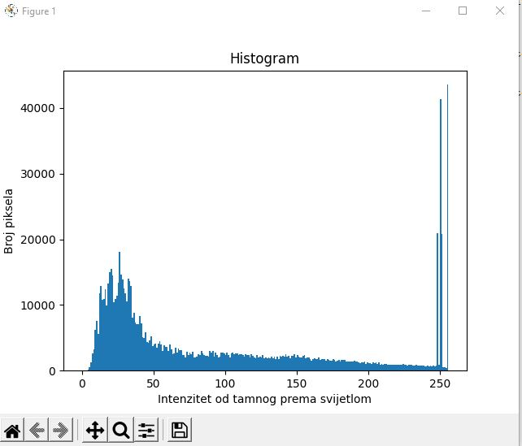
Histogram

Slide 16

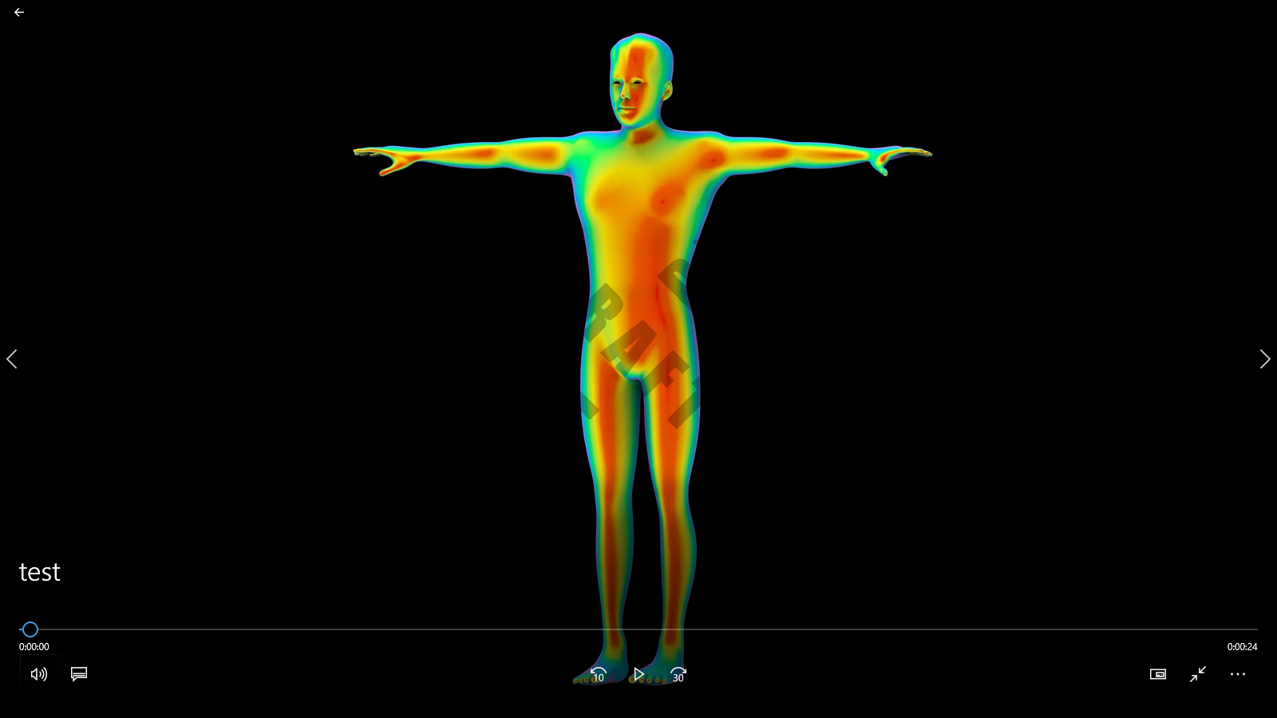
Vodeni žig

Slide 17
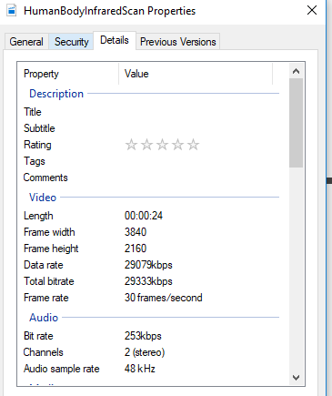
Meta podaci
Opisni
Strukturni
Administrativni

Slide 18
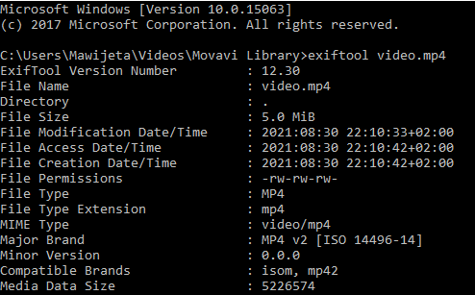
ExifTool

Slide 19
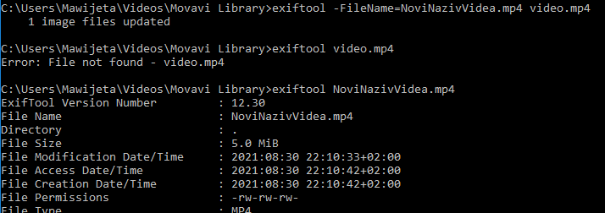
Mijenjanje podataka

Slide 20
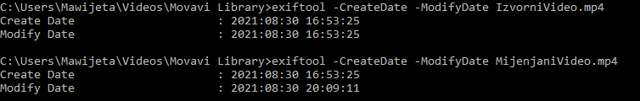
Modificirani video zapis

Slide 21
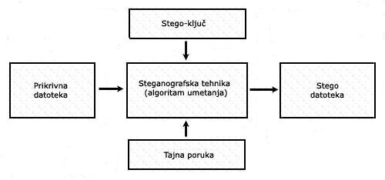
Steganografija

Slide 22
LSB supstitucija
0 | 202 | 45 | 12 | 63 |  | 00000000 | 11001010 | 00101101 | 00001100 | 00111111
8 | 2 | 14 | 26 | 28 |  | 00001000 | 00000010 | 00001110 | 00011010 | 00011100
140 | 5 | 155 | 26 | 13 |  | 10001100 | 00000101 | 10011011 | 00011010 | 00001101
85 | 69 | 21 | 36 | 255 |  | 01010101 | 01000101 | 00010101 | 00100100 | 11111111
255 | 15 | 75 | 255 | 30 |  | 11111111 | 00001111 | 01001011 | 11111111 | 00011110

Slide 23
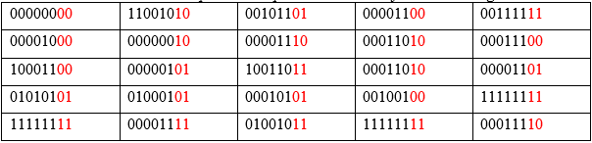
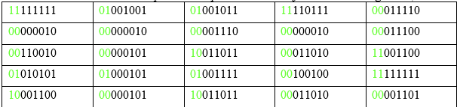
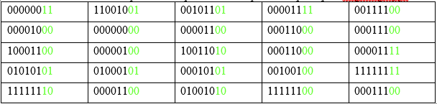
LSB supstitucija

Slide 24



Steganografija

Slide 25
Hvala na pažnji!

